Slide 1


BÀI 3
TƯ TƯỞNG HỒ CHÍ MINH
VỀ CHỦ NGHĨA XÃ HỘI VÀ
CON ĐƯỜNG QUÁ ĐỘ LÊN
CHỦ NGHĨA XÃ HỘI Ở VIỆT NAM
Giáo viên
Nguyễn Trọng Cẩm

Slide 2

MỤC ĐÍCH
Giới thiệu cho học viên nắm được một số vấn đề cơ bản của tư tưởng Hồ Chí Minh về Chủ nghĩa xã hội và thời kỳ quá độ lên CNXH ở Việt Nam; trên cơ sở đó rút ra được ý nghĩa phương pháp luận để vận dụng vào quá trình học tập, công tác sau này.
YÊU CẦU
Tập trung nghe, ghi chép và nắm nội dung của bài.
Chấp hành nghiêm quy chế huấn luyện.

Slide 3
TƯ TƯỞNG HỒ CHÍ MINH VỀ BẢN CHẤT VÀ
MỤC TIÊU CỦA CHỦ NGHĨA XÃ HỘI
I
.
NỘI DUNG
THỜI GIAN
6 TIẾT
II
.
TƯ TƯỞNG HỒ CHÍ
MINH VỀ CON ĐƯỜNG ĐI LÊN CHỦ NGHĨA XÃ HỘI Ở VIỆT NAM
III
.
VẬN DỤNG TƯ TƯỞNG HỒ CHÍ MINH VỀ
CHỦ NGHĨA XÃ HỘI VÀ CON ĐƯỜNG ĐI LÊN CHỦ NGHĨA XÃ HỘI VÀO CÔNG CUỘC ĐỔI MỚI

Slide 4

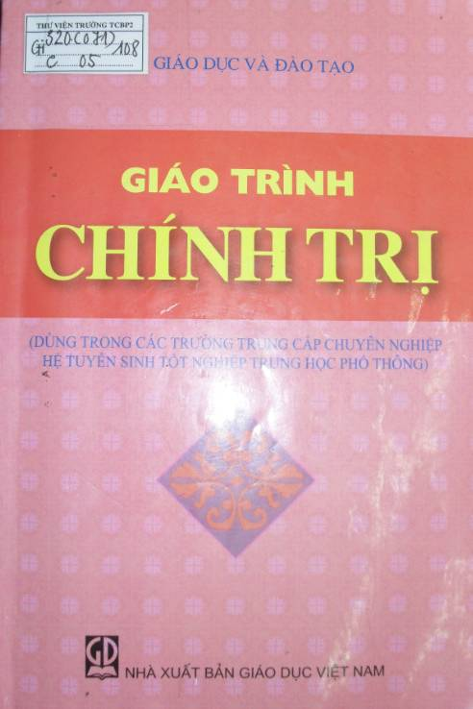
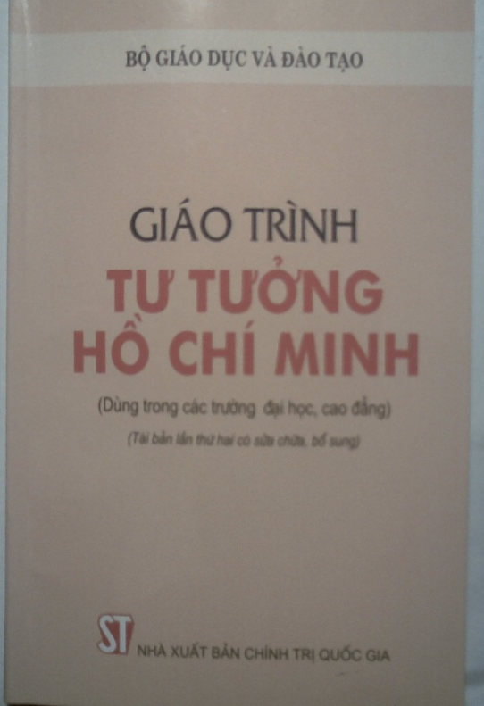
TÀI LIỆU : Giáo trình Giáo dục lý luận chính trị (Dùng cho đào tạo nhân viên trung học chuyên nghiệp trong quân đội), Tập 2, Tổng cục Chính trị, Nxb QĐND, H. 2012; Giáo trình Chính trị (Dùng trong các trường Trung cấp chuyên nghiệp hệ tuyển sinh tốt nghiệp Trung học Phổ thông), Bộ GD&ĐT, Nxb Giáo dục, 2011; Giáo trình tư tưởng Hồ Chí Minh, Nxb CTQG.

Slide 5
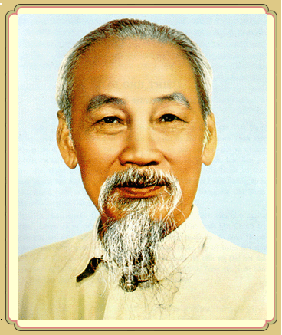
?
CHỦ NGHĨA XÃ
HỘI

Slide 6
I. TƯ TƯỞNG HỒ CHÍ MINH VỀ BẢN CHẤT VÀ MỤC TIÊU CỦA CHỦ NGHĨA XÃ HỘI
1. Con đường hình thành tư duy Hồ Chí Minh về CNXH ở Việt Nam
Trình độ
phát triển kinh tế -
xã hội
xã hội cộng sản chủ nghĩa
Xu hướng phát triển của các hình thái KT - XH
Xã hội tư bản
Xã hội phong kiến
Xã hội chiếm hữu nô lệ
Xã hội nguyên thuỷ
Diễn biến theo thời gian

Slide 7
VËy H×NH TH¸I
KINH TÕ – X· HéI CSCN
§Ư­îc Hå ChÝ Minh tiÕp cËn nhƯ­ thÕ nµo?
CSNT
CHNL
PK
TBCN
CNCS
Trước hết: Hồ Chí Minh luận giải sự ra đời và bản chất của CNXH từ phương diện kinh tế, trình độ phát triển của lực lượng sản xuất
HCM tiếp thu những nguyên lý cơ bản của chủ nghĩa MLN về CNXH, đã vận dụng và phát triển một các sáng tạo và đưa ra nhiều kiến giải mới phù hợp với thực tế Việt Nam; Hồ Chí Minh tiếp cận CNXH từ nhiều phương diện:

Slide 8
Người đã tiếp thu những quan điểm về bản chất và mục tiêu của CNXHKH
Nghĩa là:
Từ học thuyết HTKT – XH và từ sứ mệnh lịch sử của GCCN
- Hồ Chí Minh tiếp cận CNXH từ lập trường yêu nước và khát vọng giải phóng dân tộc, nhu cầu giải phóng con người. Đây là nét sáng tạo của Hồ Chí Minh.
Bác viết:
“Chỉ có CNXH và CNCS mới giải phóng được các dân tộc bị áp bức và GCCN toàn thế giới”

Slide 9
- Hồ Chí Minh tiếp cận CNXH từ văn hóa, đã đưa văn hóa thâm nhập vào bên trong của chính trị và kinh tế, tạo nên sự thống nhất biện chứng giữa văn hóa, kinh tế và chính trị.
Kết tinh, kế thừa truyền thống văn hóa VN, tiếp thu văn hóa thế giới, kết hợp truyền thống với hiện đại, dân tộc và quốc tế
Văn hóa trong CNXH ở Việt Nam có quan hệ biện chứng
Chính trị
Quá trình xây dựng XHXHCN ở VN gắn với xây dựng nền VH
Kinh tế

Slide 10
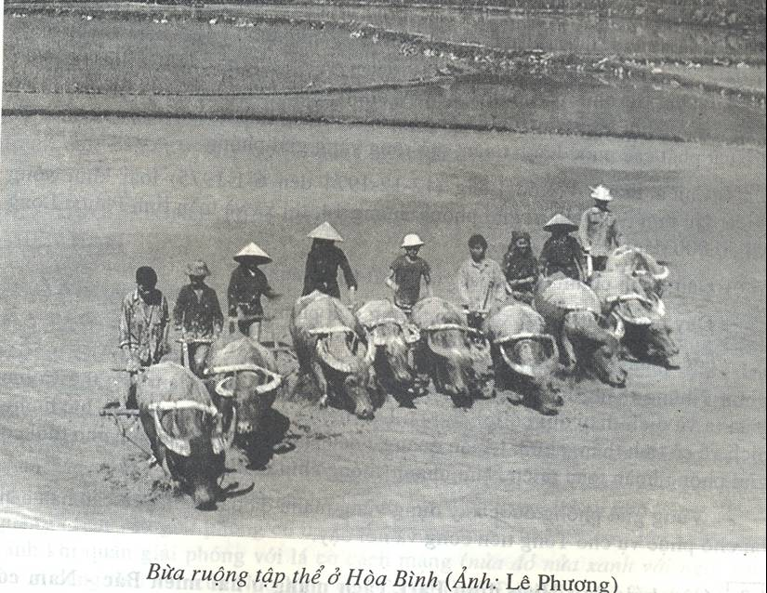

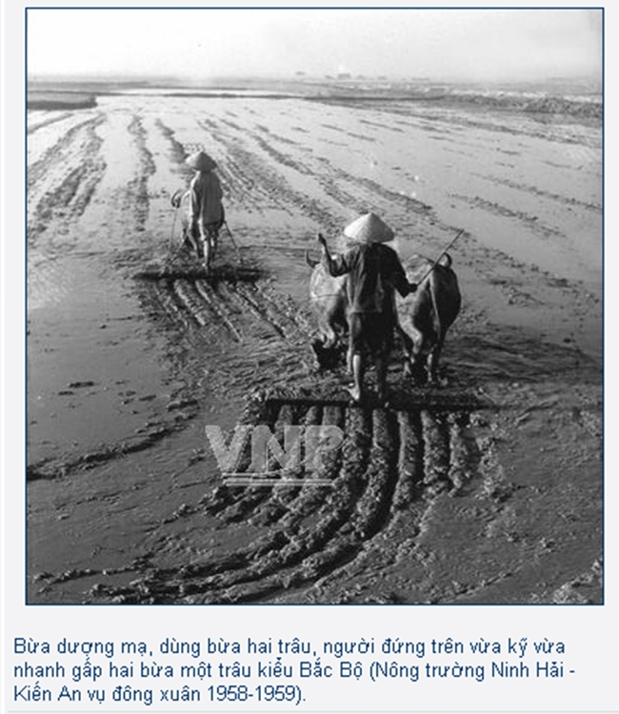

- Về kinh tế: Nước ta đi lên CNXH từ một nền kinh tế phổ biến là sản xuất nhỏ, điểm xuất phát thấp, trình độ LLXS thấp

Slide 11
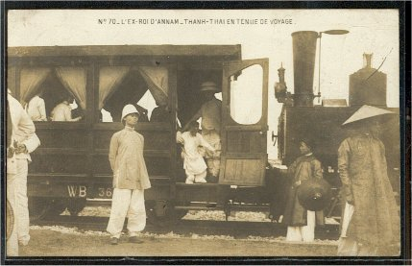
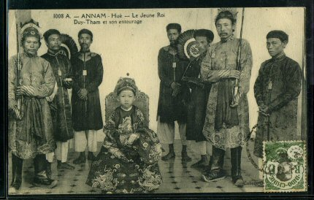
- Về chính trị-xã hội: Nước ta đi lên CNXH từ một nước thuộc địa nửa phong kiến, chưa trải qua nền dân chủ Tư sản, chịu ảnh hưởng còn nặng nề của chế độ phong kiến, chiến tranh tàn phá, giai cấp công nhân ít về số lượng, còn hạn chế về chất lượng.

Slide 12
Việt Nam là nước nông nghiệp, không qua chế độ CHNL, lại phải liên tục chống thiên tai địch họa
Hồ Chí Minh tiếp cận CNXH từ chủ nghĩa yêu nước và truyền thống văn hóa tốt đẹp của dân tộc; từ yêu cầu thực tiễn của các mạng Việt Nam và xu hướng phát triển của thời đại
Làm cho người
Việt Nam sớm
gắn kết với nhau
Đó là nhân tố
thuận lợi để đi
vào CNXH
Văn hoá Việt Nam lấy nhân nghĩa làm gốc, là văn hoá trọng trí thức, hiền tài

Slide 13
Con người Việt Nam có tâm hồn trong sáng, giàu lòng vị tha…
Truyền thống tốt đẹp của văn hoá và con người Việt Nam đã dẫn dắt Bác đến với CNXH
Với Bác, CNXH mang trong bản thân nó bản chất nhân văn và văn hoá, nó cao hơn CNTB về mặt văn hoá và giải phóng con người

Slide 14
- Hồ Chí Minh tiếp cận CNXH từ phương diện đạo đức. CNXH đối lập với chủ nghĩa cá nhân.
Bác
cho
rằng:
CNXH không phủ nhận lợi ích cá nhân, trái lại đề cao tôn trọng lợi ích cá nhân, phát triển mọi năng lực cá nhân vì sự phát triển của XH và hạnh phúc của con người
Vì thế, “có gì sung sướng vẻ vang hơn là trau dồi đạo đức cách mạng để góp phần xứng đáng vào sự nghiệp xây dựng CNXH và giải phóng loài người”

Slide 15
+ Chủ nghĩa xã hội tạo mọi điều kiện cho sự phát triển hài hòa giữa cá nhân và xã hội.
Đạo đức cách mạng đối lập với chủ nghĩa cá nhân
“Chủ nghĩa cá nhân là một trở ngại lớn cho việc xây dựng CNXH. Cho nên thắng lợi của CNXH không thể tách rời thắng lợi của cuộc đấu tranh trừ bỏ chủ nghĩa cá nhân”
Như vậy, đối với Hồ Chí Minh, đạo đức cao cả là đạo đức cách mạng, đạo đức giải phóng dân tộc, GP loài người. CNXH chính là giai đoạn phát triển mới của đạo đức

Slide 16


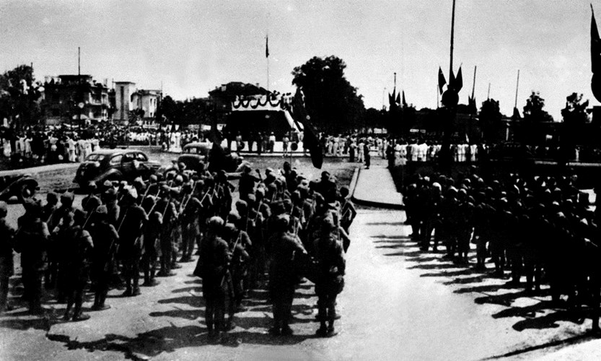
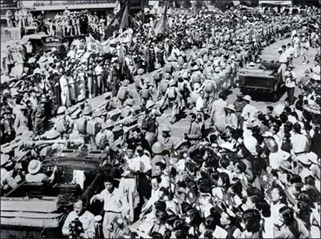
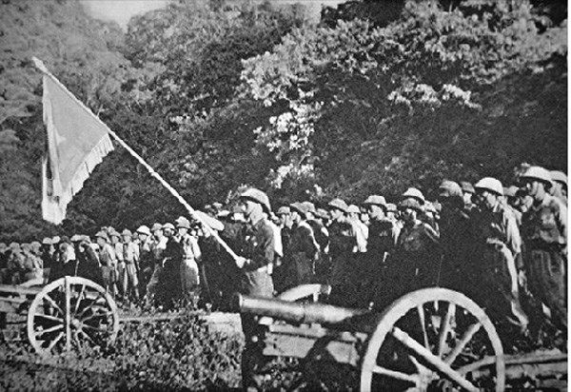
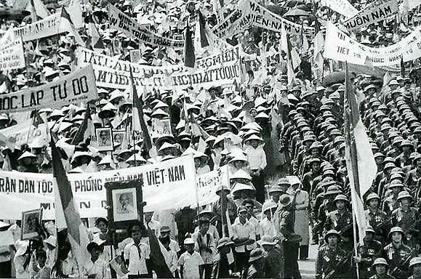
Tóm lại: Quan niệm của Hồ Chí minh về CNXH là sự thống nhất biện chứng giữa các nhân tố kinh tế, chính trị, xã hội với các nhân tố nhân văn, đạo đức, văn hoá.
- Hồ Chí Minh tiếp cận CNXH từ chủ nghĩa yêu nước, truyền thống văn hóa tốt đẹp của dân tộc và yêu cầu thực tiễn của cách mạng Việt Nam
kháng chiến chống Pháp. Từ cây đa Tân Trào, Đội Việt Nam Tuyên truyền giải phóng quân tiến vào giải phóng thị xã Thái Nguyên, ngày 16/8/1945
Nội dung chủ yếu của đường lối giương cao ngọn cờ độc lập dân tộc và chủ nghĩa xã hội của Đảng Cộng sản Việt Nam và Chủ tịch Hồ Chí Minh

Slide 17
2. Tư tưởng Hồ Chí Minh về những đặc trưng bản chất của CNXH
Nắm vững quan điểm của CN Mác – Lênin về đặc trưng bản chất CNXH và từ thực tiễn cách mạng Việt Nam HCM đã đưa ra những quan điểm sâu sắc về CNXH:
Hồ Chí Minh định nghĩa tổng quát, xem xét CNXH, chủ nghĩa cộng sản như là một chế độ xã hội hoàn chỉnh, bao gồm nhiều mặt khác nhau của đời sống, là con đường giải phóng nhân loại cần lao, áp bức.
Hồ Chí Minh định nghĩa CNXH bằng một cách chỉ ra một mặt nào đó của nó (kinh tế, chính trị, văn hóa…).
Hồ Chí Minh định nghĩa bằng cách xác định mục tiêu của CNXH, chỉ rõ phương hướng, phương tiện để đạt mục tiêu đó.
Chủ nghĩa xã hội là nhằm nâng cao đời sống vật chất và văn hóa của nhân dân và do nhân dân tự xây dựng lấy

Slide 18
Quan niệm của Hồ Chí Minh về đặc trưng bản chất của CNXH
CNXH là của quần chúng nhân dân và do quần chúng nhân dân tự xây dựng lấy.
CNXH là một chế độ xã hội có lực lượng sản xuất phát triển cao, gắn liền với sự phát triển tiến bộ của khoa học – kỹ thuật và văn hóa, dân giàu, nước mạnh.
CNXH có hệ thống quan hệ xã hội lành mạnh công bằng, bình đẳng, không còn áp bức, bóc lột, bất công, không còn sự đối lập giữa lao động chân tay và lao động trí óc, giữa thành thị và nông thôn, con người được giải phóng, có điều kiện phát triển toàn diện, có sự hài hòa trong phát triển của xã hội và tự nhiên.
Thực hiện chế độ sở hữu xã hội về tư liệu sản xuất và thực hiện nguyên tắc phân phối theo lao động.
CNXH có chế độ chính trị dân chủ, nhân dân lao động làm chủ, Nhà nước là của dân, do dân và vì dân, dựa trên khối đại đoàn kết toàn dân mà nòng cốt là liên minh công – nông – lao động trí óc, do Đảng Cộng sản lãnh đạo.

Slide 19
3. Quan niệm của Hồ Chí Minh về mục tiêu và động lực của CNXH
a) Những mục tiêu cơ bản của CNXH
- Mục tiêu chung
- Mục tiêu cụ thể
Độc lập, tự do cho dân tộc, hạnh phúc cho nhân dân
Mục tiêu chính trị
Mục tiêu kinh tế
Mục tiêu VH-XH

Slide 20
b) Các động lực của CNXH
Động lực là
những nhân tố góp phần thúc đẩy
sự phát triển kinh tế - XH thông qua
hoạt động của con người
Phát huy sức mạnh đoàn kết của cả cộng đồng dân tộc - động lực chủ yếu để phát triển đất nước.
Phát huy sức mạnh của con người với tư cách cá nhân người lao động .
Gồm

Slide 21
Động lực của CNXH
- Động lực bên trong
- Động lực bên ngoài
+ Con người, nhân dân lao động, nòng cốt là công – nông – trí thức là động lực quan trọng và quyết định nhất.
Phải kết hợp được với sức mạnh thời đại, tăng cường đoàn kết quốc tế, chủ nghĩa yêu nước phải gắn liền với chủ nghĩa quốc tế của giai cấp công nhân, phải sử dụng tốt thành quả khoa học – kỹ thuật của thế giới.
+ Kinh tế là động lực quan trọng, cần thiết.
+ Văn hóa, khoa học, giáo dục, là động lực tinh thần không thể thiếu của CNXH.

Slide 22
HCM chỉ ra các yếu tố kìm hãm sự phát triển của CNXH, đó là các lực cản như:
Chống mất
đoàn kết
nội bộ
chủ quan,
bảo thủ,
giáo điều,
lười biếng
v.v…
Căn bệnh thái hóa, biến chất của cán bộ;
Chống chủ nghĩa cá nhân; người coi đó là kẻ thù hung ác của CNXH
Chống tham ô lãng phí; người coi đó là bạn đồng minh của thực dân phong kiến

Slide 23
II. TƯ TƯỞNG HỒ CHÍ MINH VỀ CON ĐƯỜNG QUÁ ĐỘ LÊN CHỦ NGHĨA XÃ HỘI Ở VIỆT NAM
1. Quan niệm của Hồ Chí Minh về thời kỳ quá độ lên chủ nghĩa xã hội ở Việt Nam
2. Bước đi và biện pháp xây dựng chủ nghĩa xã hội ở nước ta

Slide 24
1. Quan niệm của Hồ Chí Minh về thời kỳ quá độ lên CNXH ở Việt Nam
Quan niệm của CN Mác-Lênin về thời kỳ quá độ lên CNXH
Mác
viết:
Giữa XH TBCN & XH CSCN là một thời kỳ cải biến CM từ XH nọ sang XH kia. Thích ứng với thời kỳ ấy là một thời kỳ quá độ chính trị, và Nhà nước của thời kỳ ấy không thể là cái gì khác hơn là nền chuyên chính CM của GCVS

Slide 25
Hồ Chí Minh thống nhất quan điểm của các nhà kinh điển và nhấn mạnh về thời kỳ quá độ lên CNXH ở Việt Nam
- Người đã chỉ ra hai phương thức quá độ chủ yếu:
Chỉ có thể thực hiện được với điều kiện có sự giúp đỡ của một nước công nghiệp tiên tiến đã làm CM XHCN thành công dưới sự lãnh đạo của Đảng CS
Quá độ trực tiếp
lên CNXH từ
những nước TBCN
Quá độ gián tiếp
lên CNXH bỏ qua
chế độ TBCN

Slide 26
Đặc điểm lớn nhất của thời kỳ này là “từ một nước nông nghiệp lạc hậu tiến thẳng lên CNXH không phải kinh qua giai đoạn phát triển TBCN”
Người đã chỉ ra những đặc điểm & mâu thuẫn của thời kỳ quá độ lên CNXH ở Việt Nam
Mâu thuẫn cơ bản nhất của thời kỳ quá độ, đó là mâu thuẫn giữa nhu cầu phát triển cao của đất nước theo xu hướng tiến bộ và thực trạng kinh tế-xã hội quá thấp kém của nước ta.

Slide 27
Vì
vậy
Bác
nói:
“Xây dựng CNXH là một cuộc đấu tranh CM phức tạp, gian khổ và lâu dài”; “là một cuộc biến đổi khó khăn và sâu sắc nhất”.
Bác chỉ rõ nhiệm vụ của thời kỳ quá độ
a) Tư tưởng Hồ Chí Minh về nhiệm vụ lịch sử của thời kỳ quá độ lên chủ nghĩa xã hội ở Việt Nam

Slide 28
Thực chất, của thời kỳ quá độ lên CNXH ở nước ta là quá trình cải biến nền sản xuất lạc hậu thành nền sản xuất hiện đại.
Một là, xây dựng nền tảng vật chất và kỹ thuật cho chủ nghĩa xã hội, xây dựng các tiền đề kinh tế, chính trị, văn hóa, tư tưởng cho chủ nghĩa xã hội.
* Nhiệm vụ lịch sử của thời kỳ quá độ lên CNXH ở Việt Nam:
Hai là, cải tạo xã hội cũ, xây dựng xã hội mới, kết hợp xây dựng và cải tạo, trong đó lấy xây dựng là trọng tâm, làm nội dung cốt yếu nhất, chủ chốt, lâu dài

Slide 29
Thứ nhất, đây thực sự là cuộc cách mạng làm đảo lộn mọi mặt của đời sống xã hội, cả lực lượng sản xuất và quan hệ sản xuất, cả cơ sở hạ tầng và kiến trúc thượng tầng; đặt ra và đòi hỏi đồng thời giải quyết hàng loạt những mâu thuẫn khác nhau.
* Tính chất khó khăn và phức tạp của thời kỳ quá độ
Thứ hai, trong sự nghiệp xây dựng CNXH, Đảng, Nhà nước và nhân dân ta chưa có kinh nghiệm, nhất là trên lĩnh vực kinh tế.
Thứ ba, sự nghiệp xây dựng CNXH ở nước ta luôn luôn bị các thế lực phản động trong và ngoài nước tìm cách chống phá.

Slide 30
b) Tư tưởng Hồ Chí Minh về nội dung xây dựng chủ nghĩa xã hội ở nước ta trong thời kỳ quá độ
- Bác chỉ rõ những nhân tố bảo đảm
thực hiện thắng lợi CNXH ở Việt Nam
- Về chính trị: Giữ vững và tăng cường vai trò lãnh đạo của Đảng
- Về kinh tế: Nâng cao vai trò quản lý của Nhà nước
- Về văn hóa-xã hội: Xây dựng con người mới đề cao vai trò của văn hóa, giáo dục và khoa học kỹ thuật trong xã hội xã hội chủ nghĩa

Slide 31
2. Bước đi và các biện pháp xây dựng CNXH ở nước ta
a) Hai nguyên tắc có tính chất phương pháp luận
c) Phương thức, biện pháp xây dựng CNXH
b) Phương châm thực hiện bước đi trong xây dựng CNXH

Slide 32
Một là, xây dựng CNXH là một hiện tượng phổ biến mang tính quốc tế, cần quán triệt các nguyên lý cơ bản của chủ nghĩa Mác – Lênin về xây dựng chế độ mới, có thể tham khảo, học tập kinh nghiệm của các nước anh em.
a) Hai nguyên tắc có tính chất phương pháp luận
Hai là, xác định bước đi và biện pháp xây dựng CNXH chủ yếu xuất phát từ điều kiện thực tế, đặc điểm của dân tộc, nhu cầu và khả năng thực tế của nhân dân.

Slide 33
Dần dần, thận trọng từng bước một, từ thấp đến cao, không chủ quan nôn nóng và sự tuần tự của các bước đi do điều kiện khách quan quy định.
b) Phương châm thực hiện bước đi trong xây dựng CNXH
Đồng thời phải: tiến nhanh, tiến mạnh, tiến vững chắc lên chủ nghĩa xã hội, nhưng tiến nhanh, tiến mạnh cũng không phải làm bừa, làm ẩu mà phải phù hợp với điều kiện thực tế.

Slide 34
- Thực hiện cải tạo xã hội cũ, xây dựng xã hội mới, kết hợp cải tạo với xây dựng, lấy xây dựng làm chính.
- Kết hợp xây dựng và bảo vệ, đồng thời tiến hành hai nhiệm vụ chiến lược ở hai miền khác nhau trong phạm vi một quốc gia.
- Xây dựng CNXH phải có kế hoạch, biện pháp, quyết tâm để thực hiện thắng lợi kế hoạch đã đề ra.
- Trong điều kiện nước ta, biện pháp cơ bản, quyết định lâu dài trong xây dựng CNXH là đem của dân, tài dân, sức dân, làm lợi cho dân dưới sự lãnh đạo của Đảng Cộng sản.
c) Phương thức, biện pháp xây dựng CNXH

Slide 35
III. VẬN DỤNG TƯ TƯỞNG HỒ CHÍ MINH VỀ CHỦ NGHĨA XÃ HỘI VÀ CON ĐƯỜNG QUÁ ĐỘ LÊN CHỦ NGHĨA XÃ HỘI VÀO CÔNG CUỘC ĐỔI MỚI
1. Giữ vững mục tiêu của chủ nghĩa xã hội
2. Phát huy quyền làm chủ của nhân dân…
3. Kết hợp sức mạnh DT với sức mạnh thời đại
4. Chăm lo xây dựng Đảng vững mạnh…

Slide 36
Đối với chúng ta, đổi mới không bao giờ là thay đổi mục tiêu
Dân giàu, nước mạnh, xã hội công bằng, dân chủ, văn minh
Đây là sự nghiệp đầy khó khăn, phức tạp
Vì vậy rất cần sự đóng góp tích cực của mỗi chúng ta
KẾT LUẬN

Slide 37
Xin
caûm
ôn
caùc
ñoàng
chí
Baøi
hoïc
keát
ôû
ñaây

